Slide 1

Bilgisayar Görmesi Ders 5:Filtreler
Dr. Öğr. Üyesi Serap ÇAKAR

Slide 2
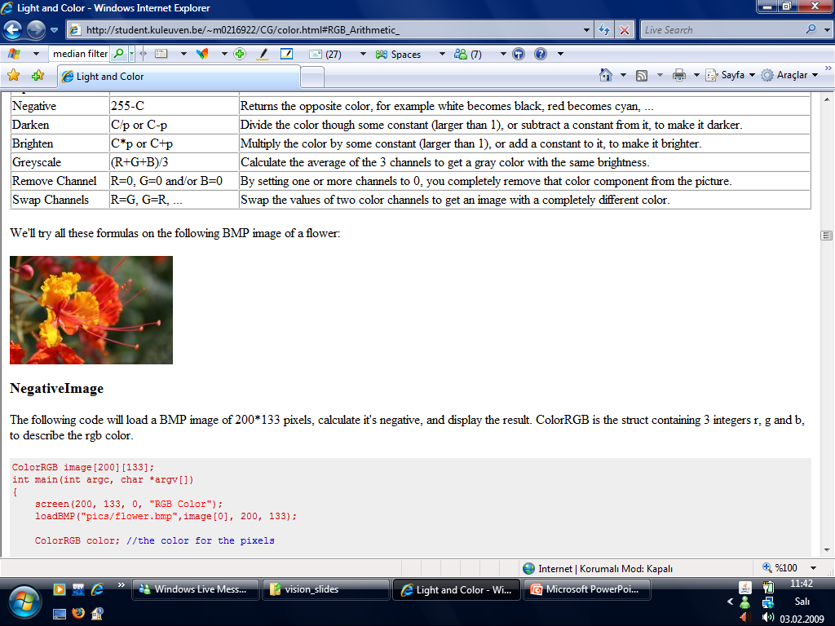
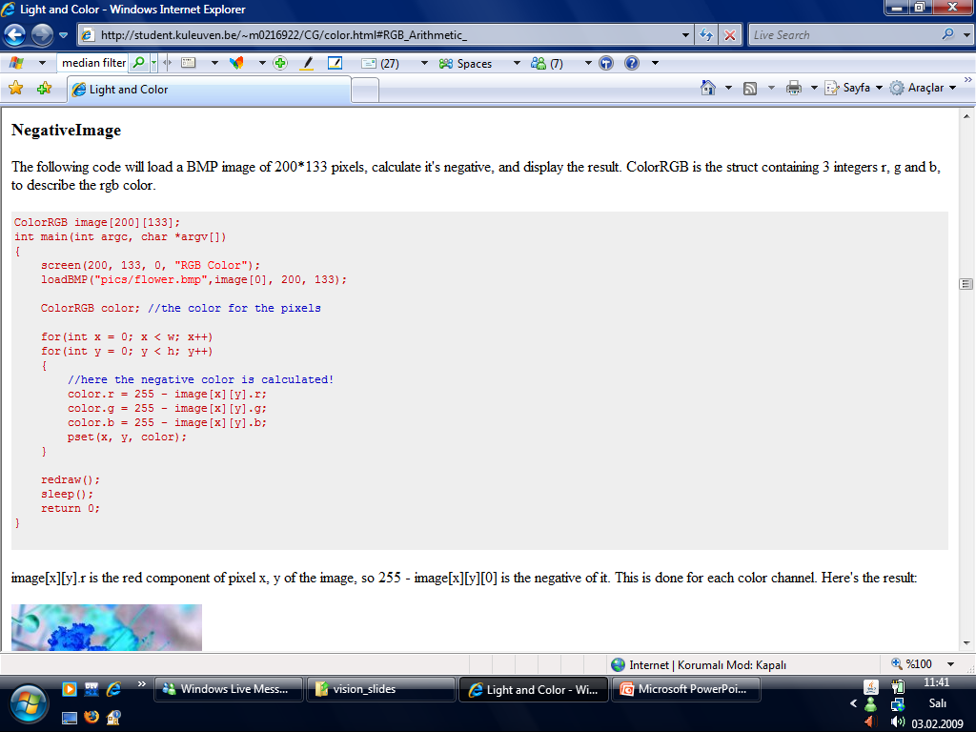
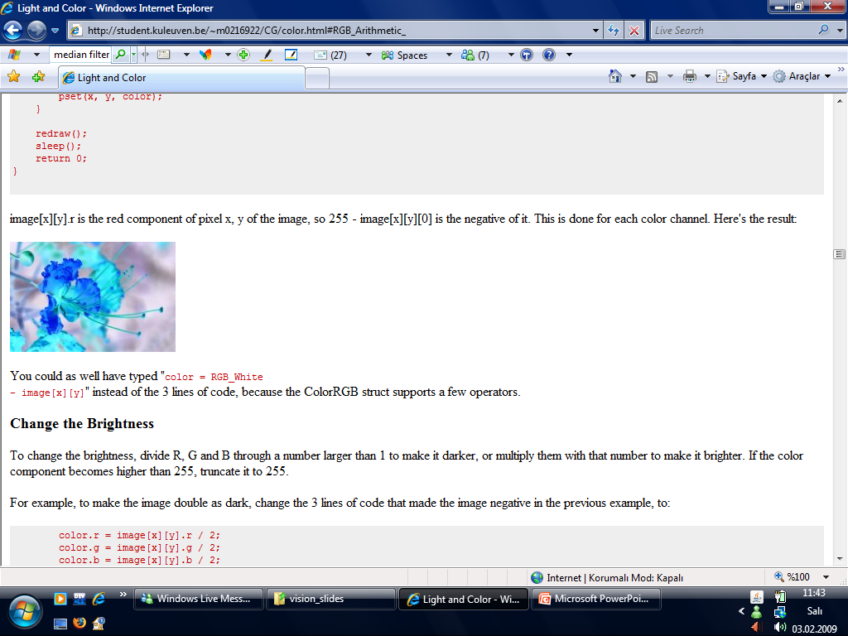
Negatif Görüntüler
Aşağıdaki kodlar 200x133’lük bir BMP görüntüsünü yükler, negatifini hesaplar ve sonucu gösterir. ColorRGB kodu rgb renklerini tanımlayan r, g ve b tamsayı değerlerini içeren yapıdır.

Slide 3
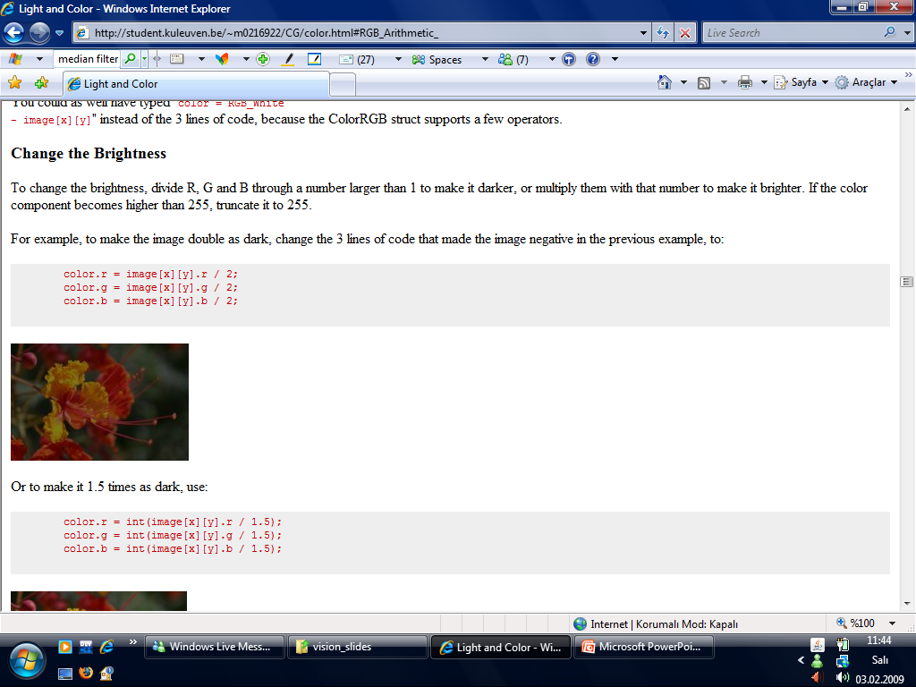
Parlaklığın Değiştirilmesi
Parlaklığı Değiştirmek için R, G ve B değerlerini 1’den büyük bir rakam ile bölmek görüntüyü koyulaştırır. Eğer renk bileşenleri 255’den daha büyük olursa 255 ile sınırlandırılır.
Örneğin görüntüyü iki kat koyulaştırmak istiyorsak bir önceki slayttaki negatife dönüştüren 3 satır aşağıdaki 3 satır ile değiştirilir.

Slide 4
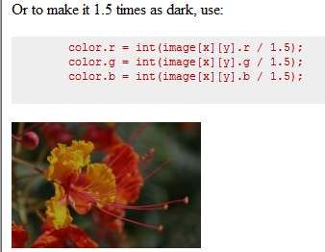
Veya 1.5 kat koyulaştırmak için;

Slide 5
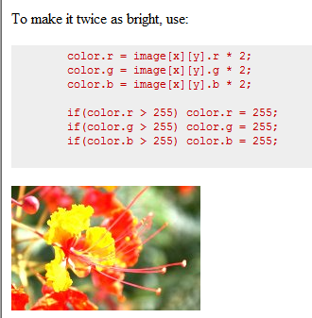
2 kat parlaklaştırmak için;

Slide 6
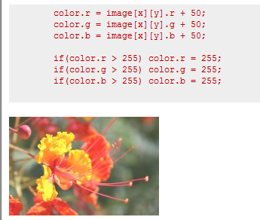

Slide 7
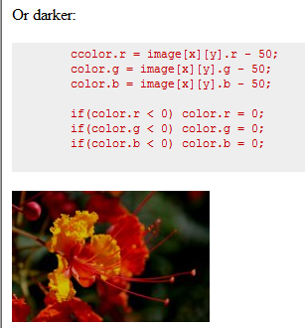

Slide 8
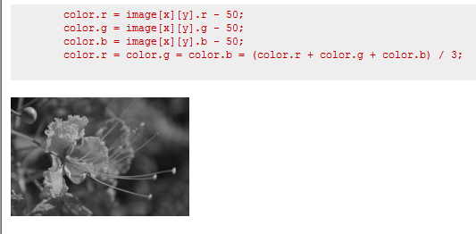
Gri Seviye
Gri seviyeli görüntüyü hesaplama yollarından biri üç renk bileşeninin ortalamasını alarak grilik değeri olarak kullanmaktır.

Slide 9
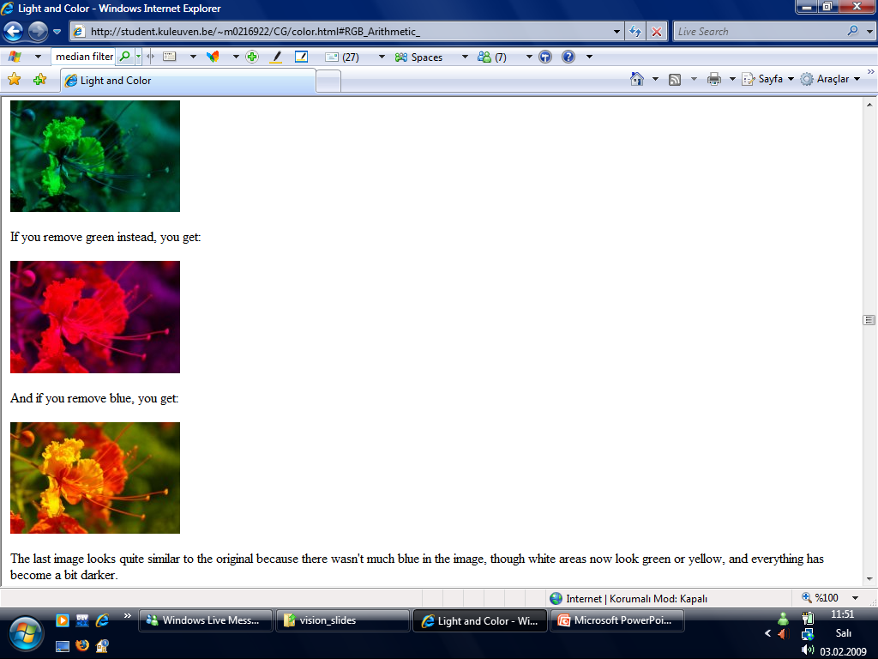
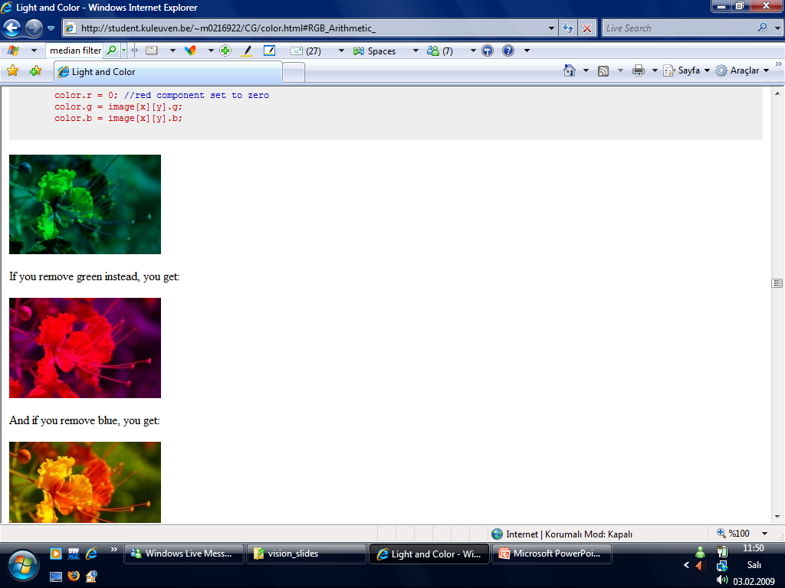
Kanalları Değiştirme ve Çıkartma
Kanalların çıkarılması ile bir görüntünün bir renk bileşenini çıkartırız, örneğin eğer çiçek görüntüsünden kırmızı bileşeni
çıkartırsanız görüntü aşağıdaki
gibi olur. Yeşil bileşeni çıkarırsak sağ üst,
mavi bileşeni çıkarırsak sağ alttaki gibi olur.

Slide 10
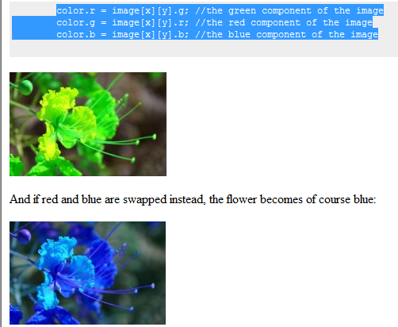
İki kanalın yerinin değiştirilmesi genel olarak yeni renklerin oluşmasına neden olur, örneğin kırmızı ve yeşil bileşenlerin yeri değiştirildiğinde arka plan kırmızımsı olurken çiçek yeşile dönüşür. Mavi ve kırmızı yer değiştirdiğinde çiçek maviye dönüşür.

Slide 11
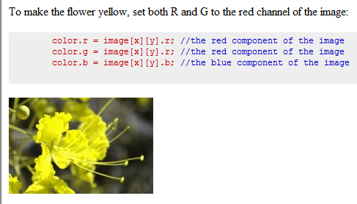
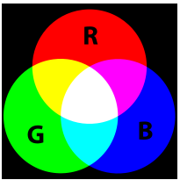
Çiçeği sarıya dönüştürmek için R ve G bileşenleri kırmızıya dönüştürülür.
http://student.kuleuven.be/~m0216922/CG/color.html#RGB_Arithmetic_

Slide 12
Matlab’de kanalları değistirme ve çıkarma
F1=imread('C:\flower.jpg');
imshow(F1);
G1=F1(:,:,1);
G2=F1(:,:,2);
G3=F1(:,:,3);
G4=255-G1;
G5=255-G2;
G6=255-G3;
F2(:,:,1)=G4;
F2(:,:,2)=G5;
F2(:,:,3)=G6;
figure;imshow(F2);

Slide 13
F3(:,:,1)=0;
F3(:,:,2)=G2;
F3(:,:,3)=G3;
figure;imshow(F3);
F3(:,:,1)=G1;
F3(:,:,2)=0;
F3(:,:,3)=G3;
figure;imshow(F3);

Slide 14
F3(:,:,1)=G1;
F3(:,:,2)=G2;
F3(:,:,3)=0;
figure;imshow(F3);

Slide 15
F3(:,:,1)=G2;
F3(:,:,2)=G1;
F3(:,:,3)=G3;
figure;imshow(F3);
F3(:,:,1)=G3;
F3(:,:,2)=G2;
F3(:,:,3)=G1;
figure;imshow(F3);

Slide 16
F3(:,:,1)=G1;
F3(:,:,2)=G1;
F3(:,:,3)=G3;
figure;imshow(F3);

Slide 17
Görüntü Filtreleme
Görüntü filtreleme, gürültü çıkartma ve görüntü iyileştirme gibi pencere işlemleri uygulamalarını içerir. Bu bölüm yerel ortalama, medyan veya mod filtreleri gibi temel uygulamalar ile ne yapılabileceği ile ilgilidir. Genellikle gri seviyeli görüntüler üzerinde çalışılmıştır.

Slide 18
Düzleştirme ile Gürültü Bastırma
Alçak geçiren filtre normalde yüksek frekanslı işaret bileşenlerinin elimine edilmesi olarak düşünülür. Bu yüzden özel frekans uzayında gerçekleştirilir. Yine de bunu piksel uzayında gerçekleştirmek mümkündür.
1966’da Rosie’nin yapmış olduğu çalışmaya dayanarak bir işareti özel bir frekans uzayında bir fonksiyon ile çarpmak fonksiyonun piksel uzayında Fourier dönüşümü ile konvolüsyonunu almaya eşit olduğu söylenebilir.

Slide 19
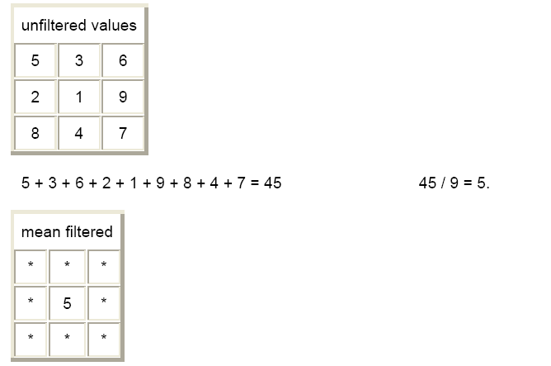
Mean Filtresi (Ortalama Filtresi)
Mean filtresi penceredeki bütün piksel değerlerinin ortalamasının ortadaki değere yerleştirilmesi ile yapılan özel bir filtredir. Pencere genellikle karedir, herhangi bir şekilde de olabilir. 3x3’lük pencere ile yapılan mean filtresinin bir örneği aşağıda gösterilmiştir.
Şekil: Merkezdeki 1 değeri dokuz değerin ortalaması olan 5 ile değiştirilmiştir.

Slide 20
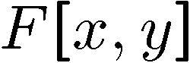

Mean Filtresi
0 | 0 | 0 | 0 | 0 | 0 | 0 | 0 | 0 | 0
0 | 0 | 0 | 0 | 0 | 0 | 0 | 0 | 0 | 0
0 | 0 | 0 | 90 | 90 | 90 | 90 | 90 | 0 | 0
0 | 0 | 0 | 90 | 90 | 90 | 90 | 90 | 0 | 0
0 | 0 | 0 | 90 | 90 | 90 | 90 | 90 | 0 | 0
0 | 0 | 0 | 90 | 0 | 90 | 90 | 90 | 0 | 0
0 | 0 | 0 | 90 | 90 | 90 | 90 | 90 | 0 | 0
0 | 0 | 0 | 0 | 0 | 0 | 0 | 0 | 0 | 0
0 | 0 | 90 | 0 | 0 | 0 | 0 | 0 | 0 | 0
0 | 0 | 0 | 0 | 0 | 0 | 0 | 0 | 0 | 0
 | 0
0 | 0 | 0 | 0 | 0 | 0 | 0 | 0 | 0 | 0
0 | 0 | 0 | 0 | 0 | 0 | 0 | 0 | 0 | 0
0 | 0 | 0 | 90 | 90 | 90 | 90 | 90 | 0 | 0
0 | 0 | 0 | 90 | 90 | 90 | 90 | 90 | 0 | 0
0 | 0 | 0 | 90 | 90 | 90 | 90 | 90 | 0 | 0
0 | 0 | 0 | 90 | 0 | 90 | 90 | 90 | 0 | 0
0 | 0 | 0 | 90 | 90 | 90 | 90 | 90 | 0 | 0
0 | 0 | 0 | 0 | 0 | 0 | 0 | 0 | 0 | 0
0 | 0 | 90 | 0 | 0 | 0 | 0 | 0 | 0 | 0
0 | 0 | 0 | 0 | 0 | 0 | 0 | 0 | 0 | 0
Notes:
ones, divide by 9

Slide 21
Mean Filtresi
0 | 0 | 0 | 0 | 0 | 0 | 0 | 0 | 0 | 0
0 | 0 | 0 | 0 | 0 | 0 | 0 | 0 | 0 | 0
0 | 0 | 0 | 90 | 90 | 90 | 90 | 90 | 0 | 0
0 | 0 | 0 | 90 | 90 | 90 | 90 | 90 | 0 | 0
0 | 0 | 0 | 90 | 90 | 90 | 90 | 90 | 0 | 0
0 | 0 | 0 | 90 | 0 | 90 | 90 | 90 | 0 | 0
0 | 0 | 0 | 90 | 90 | 90 | 90 | 90 | 0 | 0
0 | 0 | 0 | 0 | 0 | 0 | 0 | 0 | 0 | 0
0 | 0 | 90 | 0 | 0 | 0 | 0 | 0 | 0 | 0
0 | 0 | 0 | 0 | 0 | 0 | 0 | 0 | 0 | 0
 | 0 | 10
0 | 0 | 0 | 0 | 0 | 0 | 0 | 0 | 0 | 0
0 | 0 | 0 | 0 | 0 | 0 | 0 | 0 | 0 | 0
0 | 0 | 0 | 90 | 90 | 90 | 90 | 90 | 0 | 0
0 | 0 | 0 | 90 | 90 | 90 | 90 | 90 | 0 | 0
0 | 0 | 0 | 90 | 90 | 90 | 90 | 90 | 0 | 0
0 | 0 | 0 | 90 | 0 | 90 | 90 | 90 | 0 | 0
0 | 0 | 0 | 90 | 90 | 90 | 90 | 90 | 0 | 0
0 | 0 | 0 | 0 | 0 | 0 | 0 | 0 | 0 | 0
0 | 0 | 90 | 0 | 0 | 0 | 0 | 0 | 0 | 0
0 | 0 | 0 | 0 | 0 | 0 | 0 | 0 | 0 | 0
Notes:
ones, divide by 9

Slide 22
Mean Filtresi
0 | 0 | 0 | 0 | 0 | 0 | 0 | 0 | 0 | 0
0 | 0 | 0 | 0 | 0 | 0 | 0 | 0 | 0 | 0
0 | 0 | 0 | 90 | 90 | 90 | 90 | 90 | 0 | 0
0 | 0 | 0 | 90 | 90 | 90 | 90 | 90 | 0 | 0
0 | 0 | 0 | 90 | 90 | 90 | 90 | 90 | 0 | 0
0 | 0 | 0 | 90 | 0 | 90 | 90 | 90 | 0 | 0
0 | 0 | 0 | 90 | 90 | 90 | 90 | 90 | 0 | 0
0 | 0 | 0 | 0 | 0 | 0 | 0 | 0 | 0 | 0
0 | 0 | 90 | 0 | 0 | 0 | 0 | 0 | 0 | 0
0 | 0 | 0 | 0 | 0 | 0 | 0 | 0 | 0 | 0
 | 0 | 10 | 20
0 | 0 | 0 | 0 | 0 | 0 | 0 | 0 | 0 | 0
0 | 0 | 0 | 0 | 0 | 0 | 0 | 0 | 0 | 0
0 | 0 | 0 | 90 | 90 | 90 | 90 | 90 | 0 | 0
0 | 0 | 0 | 90 | 90 | 90 | 90 | 90 | 0 | 0
0 | 0 | 0 | 90 | 90 | 90 | 90 | 90 | 0 | 0
0 | 0 | 0 | 90 | 0 | 90 | 90 | 90 | 0 | 0
0 | 0 | 0 | 90 | 90 | 90 | 90 | 90 | 0 | 0
0 | 0 | 0 | 0 | 0 | 0 | 0 | 0 | 0 | 0
0 | 0 | 90 | 0 | 0 | 0 | 0 | 0 | 0 | 0
0 | 0 | 0 | 0 | 0 | 0 | 0 | 0 | 0 | 0
Notes:
ones, divide by 9

Slide 23
Mean Filtresi
0 | 0 | 0 | 0 | 0 | 0 | 0 | 0 | 0 | 0
0 | 0 | 0 | 0 | 0 | 0 | 0 | 0 | 0 | 0
0 | 0 | 0 | 90 | 90 | 90 | 90 | 90 | 0 | 0
0 | 0 | 0 | 90 | 90 | 90 | 90 | 90 | 0 | 0
0 | 0 | 0 | 90 | 90 | 90 | 90 | 90 | 0 | 0
0 | 0 | 0 | 90 | 0 | 90 | 90 | 90 | 0 | 0
0 | 0 | 0 | 90 | 90 | 90 | 90 | 90 | 0 | 0
0 | 0 | 0 | 0 | 0 | 0 | 0 | 0 | 0 | 0
0 | 0 | 90 | 0 | 0 | 0 | 0 | 0 | 0 | 0
0 | 0 | 0 | 0 | 0 | 0 | 0 | 0 | 0 | 0
 | 0 | 10 | 20 | 30
0 | 0 | 0 | 0 | 0 | 0 | 0 | 0 | 0 | 0
0 | 0 | 0 | 0 | 0 | 0 | 0 | 0 | 0 | 0
0 | 0 | 0 | 90 | 90 | 90 | 90 | 90 | 0 | 0
0 | 0 | 0 | 90 | 90 | 90 | 90 | 90 | 0 | 0
0 | 0 | 0 | 90 | 90 | 90 | 90 | 90 | 0 | 0
0 | 0 | 0 | 90 | 0 | 90 | 90 | 90 | 0 | 0
0 | 0 | 0 | 90 | 90 | 90 | 90 | 90 | 0 | 0
0 | 0 | 0 | 0 | 0 | 0 | 0 | 0 | 0 | 0
0 | 0 | 90 | 0 | 0 | 0 | 0 | 0 | 0 | 0
0 | 0 | 0 | 0 | 0 | 0 | 0 | 0 | 0 | 0
Notes:
ones, divide by 9

Slide 24
Mean Filtresi
0 | 0 | 0 | 0 | 0 | 0 | 0 | 0 | 0 | 0
0 | 0 | 0 | 0 | 0 | 0 | 0 | 0 | 0 | 0
0 | 0 | 0 | 90 | 90 | 90 | 90 | 90 | 0 | 0
0 | 0 | 0 | 90 | 90 | 90 | 90 | 90 | 0 | 0
0 | 0 | 0 | 90 | 90 | 90 | 90 | 90 | 0 | 0
0 | 0 | 0 | 90 | 0 | 90 | 90 | 90 | 0 | 0
0 | 0 | 0 | 90 | 90 | 90 | 90 | 90 | 0 | 0
0 | 0 | 0 | 0 | 0 | 0 | 0 | 0 | 0 | 0
0 | 0 | 90 | 0 | 0 | 0 | 0 | 0 | 0 | 0
0 | 0 | 0 | 0 | 0 | 0 | 0 | 0 | 0 | 0
 | 0 | 10 | 20 | 30 | 30
Notes:
ones, divide by 9

Slide 25
Mean Filtresi
0 | 0 | 0 | 0 | 0 | 0 | 0 | 0 | 0 | 0
0 | 0 | 0 | 0 | 0 | 0 | 0 | 0 | 0 | 0
0 | 0 | 0 | 90 | 90 | 90 | 90 | 90 | 0 | 0
0 | 0 | 0 | 90 | 90 | 90 | 90 | 90 | 0 | 0
0 | 0 | 0 | 90 | 90 | 90 | 90 | 90 | 0 | 0
0 | 0 | 0 | 90 | 0 | 90 | 90 | 90 | 0 | 0
0 | 0 | 0 | 90 | 90 | 90 | 90 | 90 | 0 | 0
0 | 0 | 0 | 0 | 0 | 0 | 0 | 0 | 0 | 0
0 | 0 | 90 | 0 | 0 | 0 | 0 | 0 | 0 | 0
0 | 0 | 0 | 0 | 0 | 0 | 0 | 0 | 0 | 0
 | 0 | 10 | 20 | 30 | 30 | 30 | 20 | 10
 | 0 | 20 | 40 | 60 | 60 | 60 | 40 | 20
 | 0 | 30 | 60 | 90 | 90 | 90 | 60 | 30
 | 0 | 30 | 50 | 80 | 80 | 90 | 60 | 30
 | 0 | 30 | 50 | 80 | 80 | 90 | 60 | 30
 | 0 | 20 | 30 | 50 | 50 | 60 | 40 | 20
 | 10 | 20 | 30 | 30 | 30 | 30 | 20 | 10
 | 10 | 10 | 10 | 0 | 0 | 0 | 0 | 0
Source: S. Seitz
Notes:
ones, divide by 9

Slide 26
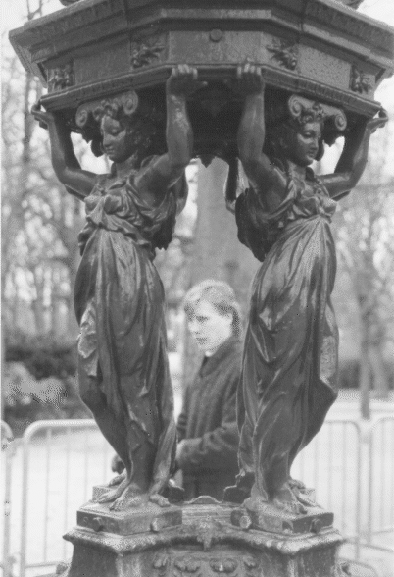
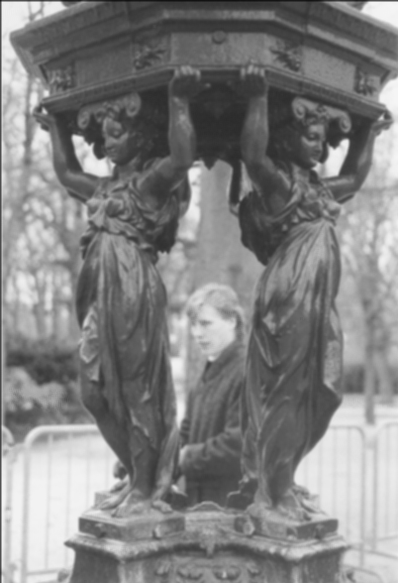
Orijinal görüntü
3x3 mean filtre uygulanmış

Slide 27
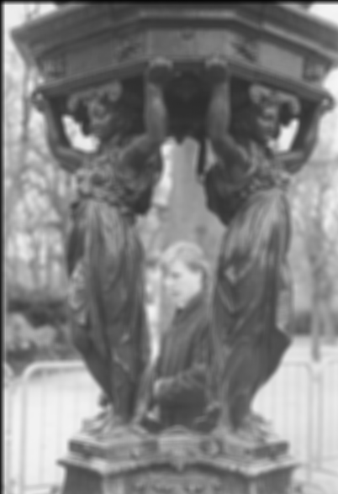

7x7 mean filtre uygulanmış
Üç kere 3x3 mean filtre uygulanmış

Slide 28
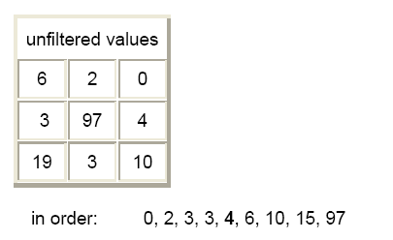
Medyan Filtresi
Medyan filtresi de özel bir filtredir fakat penceredeki bütün piksel değerlerini küçükten büyüğe doğru sıraladığımızda ortadaki değeri alarak pencerenin ortasına yerleştiririz. Çekirdek çoğu zaman karedir fakat herhangi bir şekilde de olabilir. Aşağıda 3x3’lük pencere kullanılarak yapılan medyan filtreleme örneğinin değerleri görülmektedir.

Slide 29
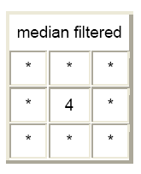
Merkezdeki değer (daha önce 97 olan) 9 değerin ortasındaki değer (4) ile yer değiştirir.

Slide 30
Birinci örnekte sıralanmış değerler 1, 2, 3, 4, 5, 6, 7, 8, 9 olduğundan medyan filtresi yine 5 değeri ile geri döner. İkinci örnek için mean filtresi 9 değerin ortalaması 114/9=16 olduğundan 16 değeri ile geri döner. Bu, medyan filtresinin iyi bir özelliğini gösterir: bu yetenek darbe gürültüsünü kaldırma özelliğidir (çok yüksek ve çok küçük değerler de dahil). Medyan filtresi bulanıklaştırma yapmadan kenarları koruma özelliğine de sahiptir. Bununla birlikte gürültü olduğunda kenarları biraz bulanıklaştırabilir.
Notes:
Outlying:merkezden uzak

Slide 31

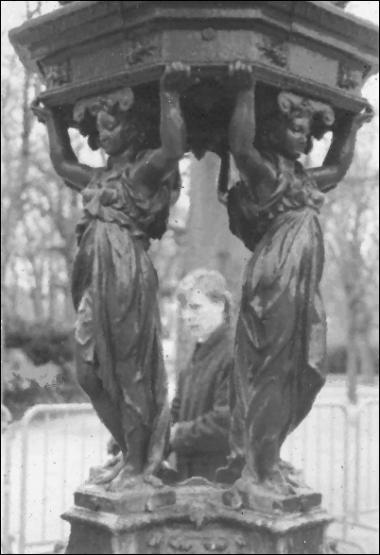
Bozulmuş görüntü
3x3 medyan filtresi uygulanmış

Slide 32
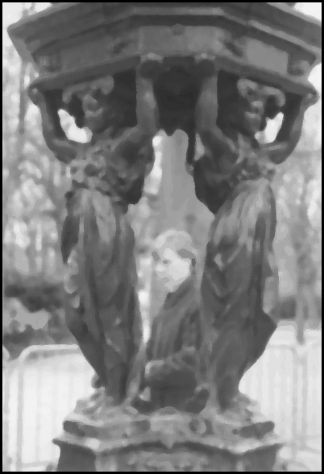

7x7 medyan filtresi uygulanmış
Üç kere 3x3 medyan filtresi uygulanmış

Slide 33
Aşağıdaki örnek ortalama filtresi ve medyan filtresi kullanılarak tuz biber gürültüsünün nasıl kaldırıldığını (Matlab kodları ile) göstermektedir. Bu tip gürültü piksel değerlerini rastgele olarak siyah ve beyaza dönüştürür. Her iki durumda da filtre için 3x3 komşuluğu kullanılmıştır.
1. Görüntüyü oku ve göster
I = imread('eight.tif');
imshow(I)

Slide 34
2. Gürültü ekle
J = imnoise(I,'salt & pepper',0.02);
figure, imshow(J);

Slide 35
3. Gürültülü görüntüyü filtrele
K = filter2(fspecial('average',3),J)/255;
figure, imshow(K)

Slide 36
4.Gürültülü görüntüyü fitrelemek için medyan filtresi kullan ve sonucu göster. Medfilt2 fonksiyonunun gürültüyü kaldırmakta daha iyi sonuç verdiğine ve kenarları daha az bulanıklaştırdığına dikkat et.
L = medfilt2(J,[3 3]);
figure, imshow(K)
figure, imshow(L)

Slide 37
Konvolüsyon
Konvolüsyon görüntü işleme kullanıcıları için çok yaygın olan temel ve basit bir matematiksel işlemdir. Konvolüsyon genellikle farklı boyutlarda olan iki sayı dizisinin birbiri ile çarpılmasının bir yoludur. Bu, çıkış piksel değerleri giriş piksel değerlerinin basit lineer bir kombinasyonu olan işlemleri yerine getirmek için görüntü işlemede kullanılır.

Slide 38
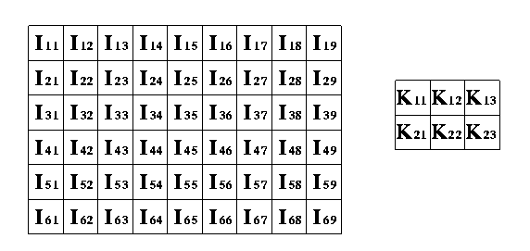
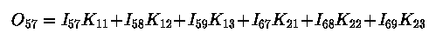
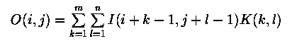
Konvolüsyon

Slide 39
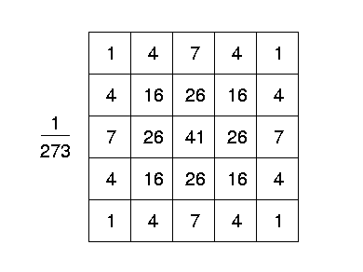
Gauss Düzleştirmesi
Aşağıdaki şekil bir Gauss konvolüsyon çekirdeğinin tam sayı değerlerini gösterir.

Slide 40


Bozulmuş görüntü
Gauss ile düzleştirilmiş

Slide 41
Bulanıklaştırma
Bulanıklaştırma örneğin geçerli piksel ve 4 komşusunun ortalamasının alınması ile yapılır. Geçerli piksel ve 4 komşusunun toplamı alınarak 5’e bölünür veya filtrede beş kere 0.2 kullanılabilir: double filter[filterWidth][filterHeight] =
{ 0.0, 0.2, 0.0,
0.2, 0.2, 0.2,
0.0, 0.2, 0.0 };
Veya, double factor = 1.0/5;
double bias = 0.0;
Böyle küçük filtre matrisleri ile çok yumuşak bir bulanıklaştırma sağlanır:

Slide 42
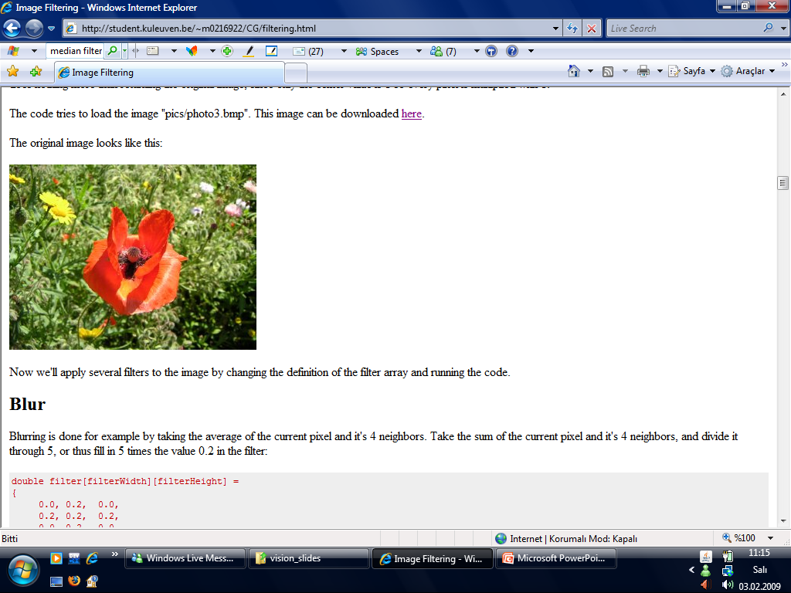
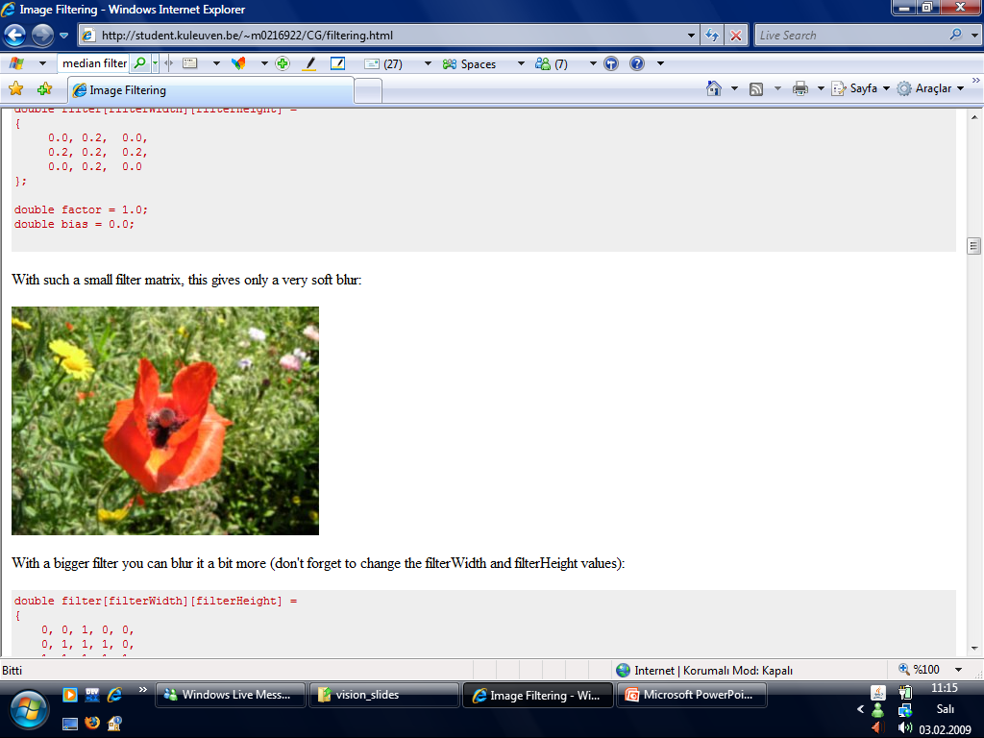
Orijinal görüntü bulanıklaştırılmış görüntü

Slide 43
Daha büyük bir filtre ile resmi daha fazla bulanıklaştırabilirsiniz (filterWidth ve filterHeight değerlerini değiştirmeyi unutmayın): double filter[filterWidth][filterHeight] =
{ 0, 0, 1, 0, 0,
0, 1, 1, 1, 0,
1, 1, 1, 1, 1,
0, 1, 1, 1, 0,
0, 0, 1, 0, 0,
};
double factor = 1.0 / 13.0;
double bias = 0.0;
Filtre elemanlarının toplamının 1 olması gerekir, fakat filtre içine floating point değerleri doldurmak yerine factor elemanlarının toplamı olan 13’e bölünür.

Slide 44
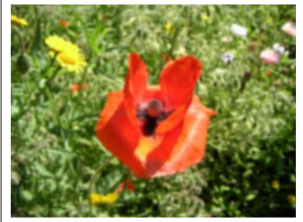
Orijinal görüntü bulanıklaştırılmış görüntü
Daha fazla bulanıklaştırmak için aynı küçük filtre birkaç defa da uygulanabilir.

Slide 45
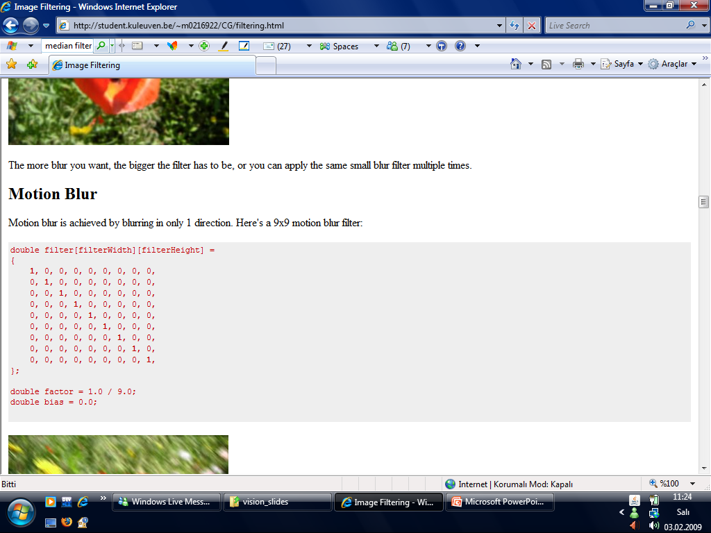
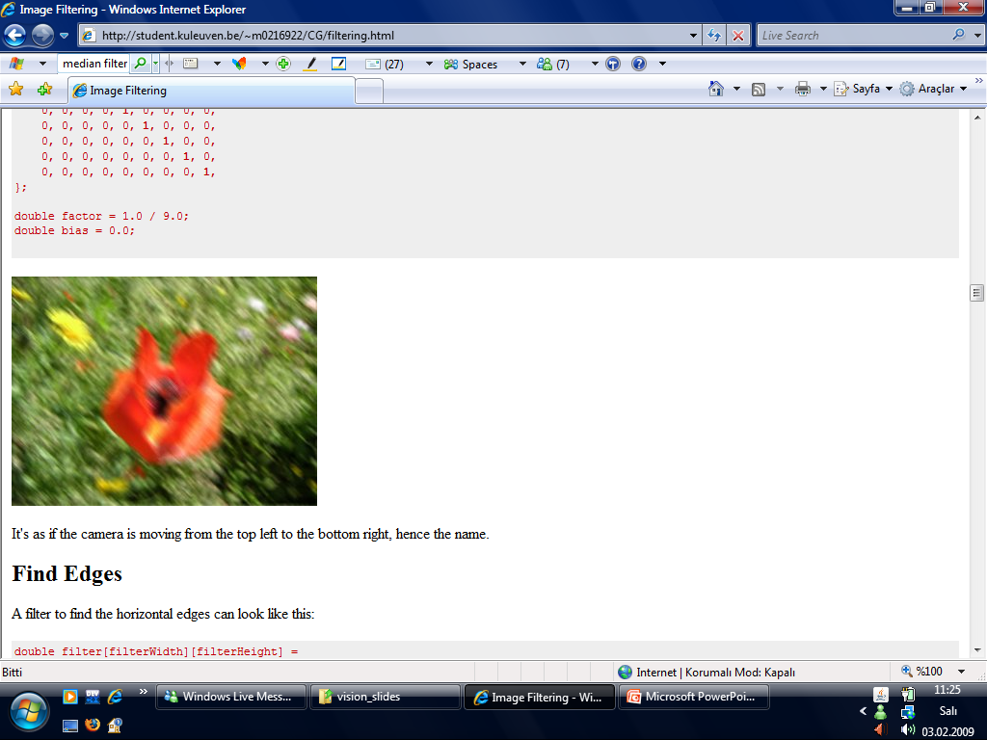
Hareket Bulanıklığı
Hareket bulanıklığı sadece 1 yöne bulanıklaştırma yapılarak gerçekleştirilir. Aşağıda 9x9’luk hareket bulanıklık filtresi görülmektedir.

Slide 46
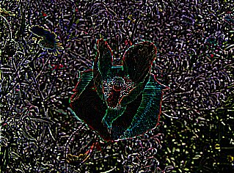
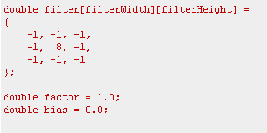
Kenar Bulma
Aşağıda bütün yönlerde kenarları tespit eden basit bir kenar tespit filtresi görülmektedir.

Slide 47
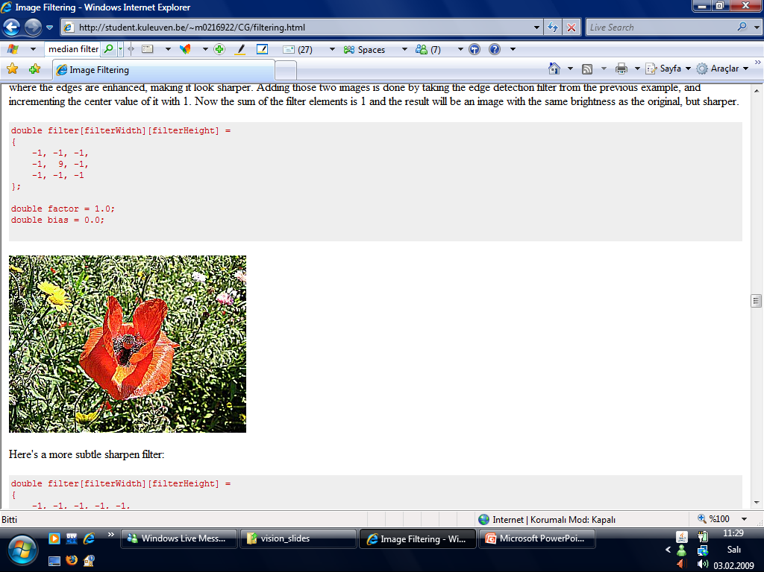
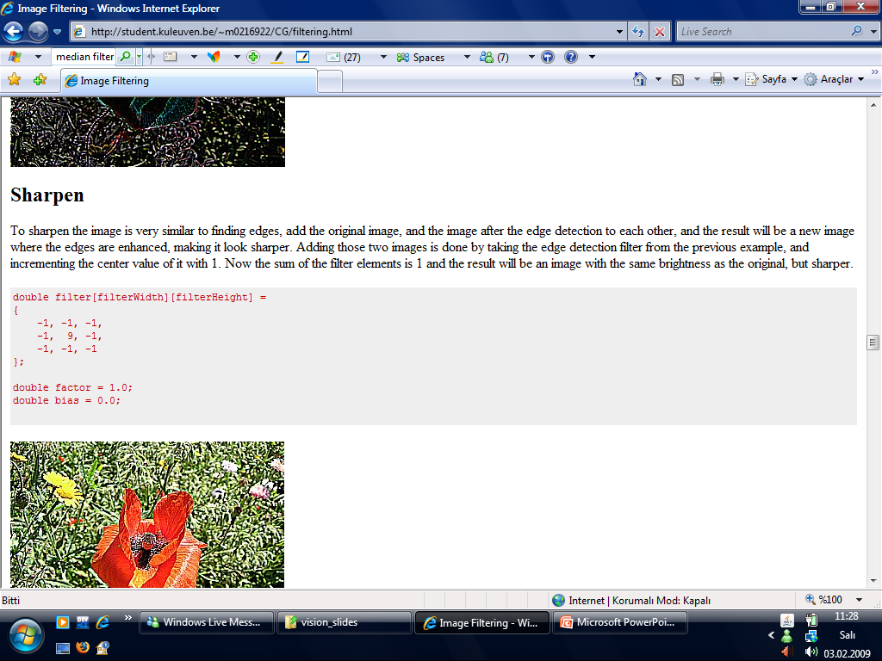
Keskinleştirme
Görüntüyü keskinleştirmek kenar bulmaya çok benzer. Orijinal görüntü ve kenarları bulunmuş görüntü toplanır ve sonuçta kenarları kuvvetlendirilmiş yeni bir görüntü oluşur. Bu görüntüyü eklemek bir önceki örnekteki kenar bulma filtresinin merkez değeri bir arttırılarak yapılır. Filtre elemanlarının toplamı 1’dir ve sonuç orijinal görüntü ile aynı parlaklıkta fakat daha keskin olacaktır.

Slide 48
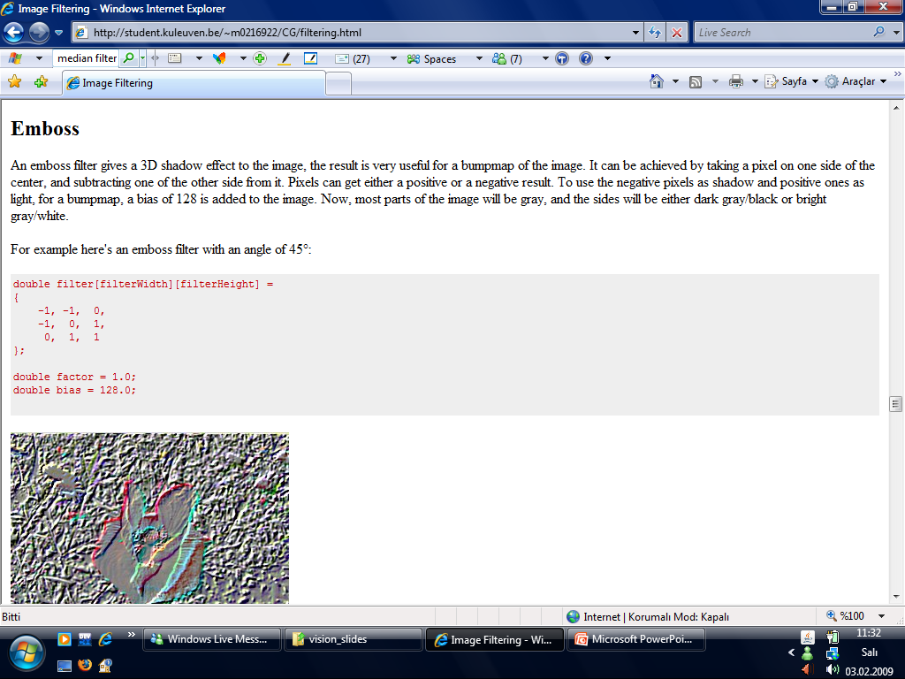
Kabartma yapma
Bir kabartma filtresi bir görüntüye 3-boyutlu gölge efekti verir. Sonuç, görüntünün tümseklik haritası için çok faydalıdır. Bu, merkezin bir tarafındaki piksellerin alınarak diğer tarafındakilerden çıkarılması ile yapılabilir. Pikseller pozitif veya negatif sonuç değerleri alabilir. Negatif pikselleri gölge ve pozitif olanları aydınlık olarak kullanmak için 128 tabanı görüntüye eklenir. Artık görüntünün çoğu gri renge ve kenarlar koyu gri/siyah veya açık gri/beyaz’a dönüşecektir.
Aşağıda 45 derecelik kabartma filtresi görülmektedir.
Notes:
Bump:tümsek

Slide 49
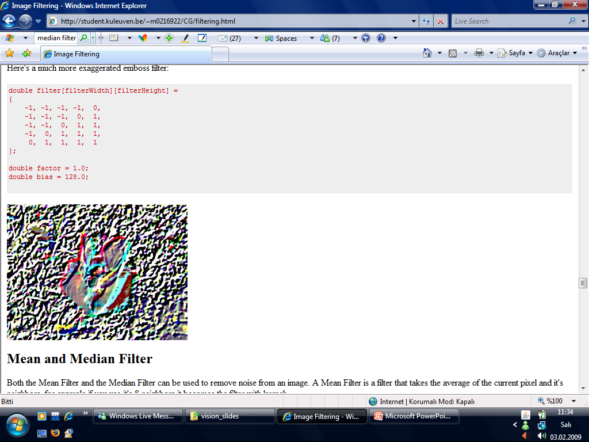
Aşağıda daha geniş bir kabartma filtresi görülmektedir:

Slide 50
Matlab ile filtreleme
I = imread('C:\lena512.jpg');
subplot(2,2,1);
imshow(I); title('Orijinal Goruntu');
H = fspecial('motion',20,45);
HarekBulanik = imfilter(I,H,'replicate');
subplot(2,2,2);
imshow(HarekBulanik);title('Hareketli Bulanik Goruntu');
H = fspecial('disk',10);
Bulanik = imfilter(I,H,'replicate');
subplot(2,2,3);
imshow(Bulanik); title('Bulaniklastirilmis Goruntu');
H = fspecial('unsharp');
Keskin = imfilter(I,H,'replicate');
subplot(2,2,4);
imshow(Keskin); title('Keskinlestirilmis Goruntu');

Slide 52
Matlab ile kabartma yapma
h = fspecial('sobel');
I2 = filter2(h,I);
imshow(mat2gray(I2));

